Slide 1
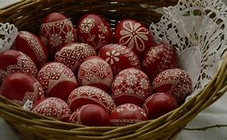
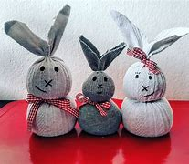
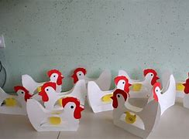
Velikonočni izdelki

Slide 2
Nekatere simbole, ki veljajo za Veliko noč, so ljudje prenesli is starih verovanj.
Eden izmed takih simbolov je zajček. Legenda pravi, da je boginja Eastra med sprehodom v gozdu našla ptico z zlomljenimi krili. Ker je vedela, da je ne more pozdraviti, jo je, da bi ostala hitra, spremenila v zajčka. Ker pa ji čarovnija ni popolnoma uspela, je ta zajček še naprej nosil jajčka, enega je okrasil in ji ga podaril v znak hvaležnosti. Ona je bila tega daru tako vesela, da je želela, da se to prenese po svetu, v katerem bodo okrašena jajčka razveseljevala ljudi. Kristjani so to jajce ohranili kot znak prelite Kristusove krvi in simbol novega življenja.

Slide 3
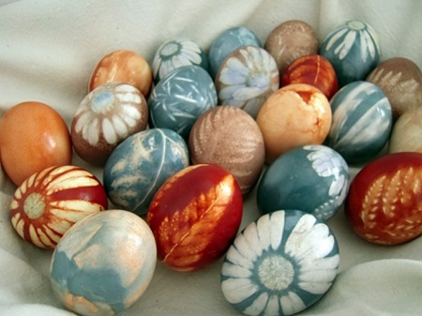
1. izdelek
a)Tudi pri barvanju velikonočnih jajc se lahko zavedamo pomena zdravja in se izognemo umetnim barvilom, ki jih kupimo v trgovinah. Za pripravo/dekoracijo jajc boste potrebovali: – hlačne nogavice- najlonke – gumice ali vrvice – podolgovato žlico – papirnate brisače
- različne vrste listov

Slide 4
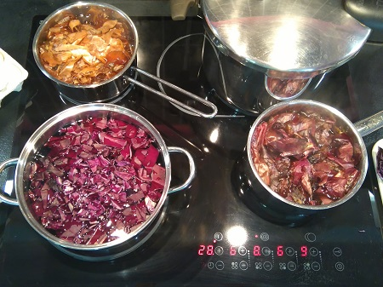
b) Potrebujete jajca s čim svetlejšo lupino, nekuhana in škatlo za jajca za odlaganje. Potrebujemo zelenjavo/sadje iz katerih bomo pridobili naravna barvila: – 1 glava rdečega zelja (za modro barvilo) – olupki treh »rumenih« čebul (za rjasto barvo) – 1 vrečka svežih brusnic (za rjavkasto barvo)

Slide 5
2. Izdelek – velikonočni zajček ( na podoben način smo izdelali snežaka)
Namesto riža lahko uporabite mivko, pšenico ali katerokoli drugo polnilo.

Slide 8
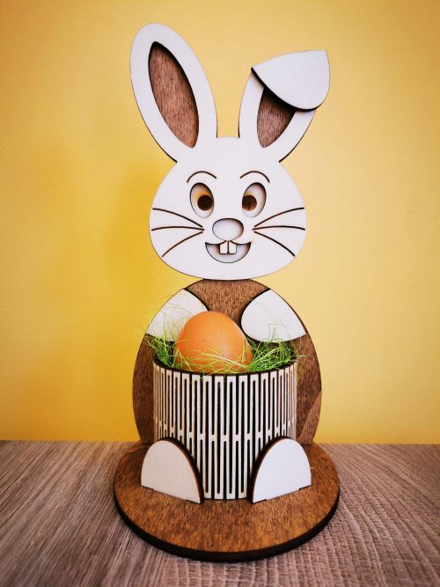
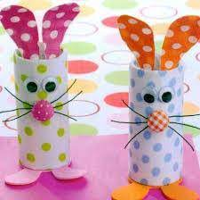
Lahko izdelate tudi takega zajčka.

Slide 9
Tudi samo Kristusovo vstajenje ima simboliko v spomladanskem vstajenju rastlin.
Tako lahko skoraj za vsak krščanski simbol, praznovanje poiščemo zgodovinske osnove. Tudi v drugih verah velja enako, večinoma si vse vere določene stvari razlagajo na svoj način, kar jih tudi dela drugačne, a so v svojem bistvu enake.
Tako, da lahko veliko noč praznujemo na krščanski način, ali pa le slavimo prihod pomladi.

Slide 10
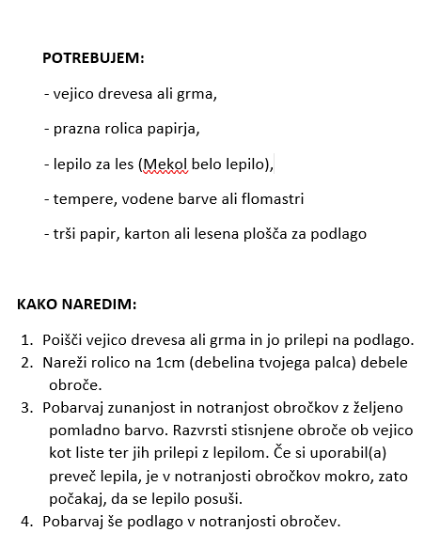
3. izdelek

Slide 11
Izberete si en izdelek (lahko tudi več) in ga naredite.
Lahko naredite tudi izdelek po lastni zamisli.
Z izdelki si polepšajte dom med prazniki.

